Slide 1
Nasjonal tiltaksplan for trafikksikkerhet på veg med fokus på kommende periode 2022-2025
Trafikksikkerhetsseminar for kommuner
8. Juni 2021
Marianne Løvhaug Eklo, Trøndelag fylkeskommune
Frode Skjervø, Trygg Trafikk

Slide 2
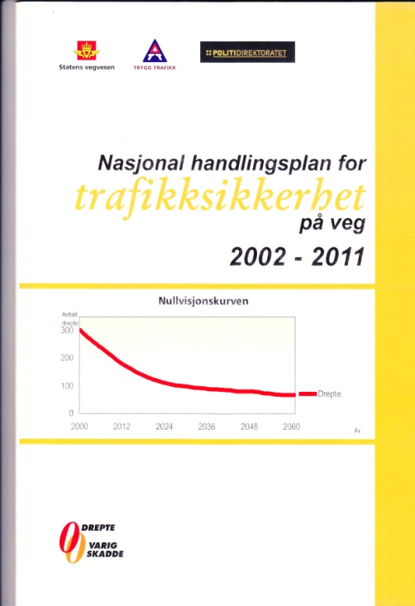


Aktører i rullering av tiltaksplanen for 2022-2025:
Styringsgruppe Statens vegvesen
Politiet
Trygg Trafikk Helsedirektoratet Fylkeskommunene
Nasjonal tiltaksplan for trafikksikkerhet på veg 2022-2025
Arbeidsgruppe
Statens vegvesen
Politiet
Trygg Trafikk Helsedirektoratet Fylkeskommunene
Storbyommunene
Utdanningsdirektoratet
Samferdselsdepartementet
Notes:
Nasjonal tiltaksplan for trafikksikkerhet på veg 2022-2025 vil være den sjette utgaven av tiltaksplan for trafikksikkerhet. Den første utgaven gjaldt for ti-årsperioden 2002-2011. Fra og med 2005 har det vært utarbeidet fireårige tiltaksplaner. Planene har over tid blitt mer omfattende. Den første planen var begrenset til et samarbeid mellom Trygg Trafikk, politiet og Statens vegvesen. Mens i arbeidet med inneværende plan 2018-2021 medvirket totalt 13 statlige aktører, alle fylkeskommunene, 7 storbykommuner og mer enn 20 ulike interesseorganisasjoner. Tiltaksplanen har med andre ord utviklet seg mye på disse 20 årene både mtp ambisjonsnivå og omfang av involverte aktører som samarbeider om trafikksikkerhet i Norge.

Slide 3
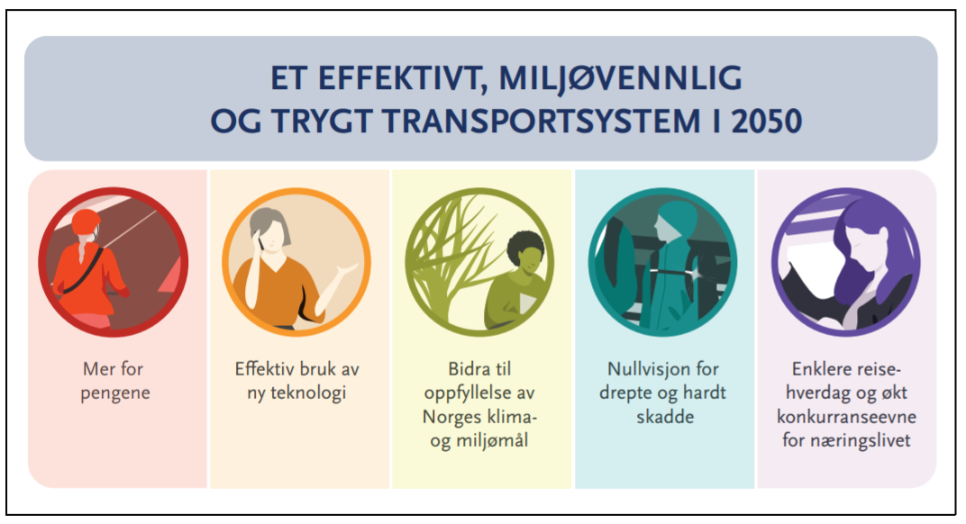
Målformuleringer i stortingsmeldingen om NTP 2022-2033
Notes:
NTTV springer ut fra NTP – det er der mandatet hentes fra. Tiltaksplanen er det dokumentet som er ment å skal operasjonalisere målene og strategiene som ligger i NTP innenfor TS-området. Primært fra kap 7 i NTP.
Nullvisjonen er 1 av 5 (likestilte) mål for et effektivt, miljøvennlig og trygt transportsystem i 2050. Verdens bærekraftsmål har vært med på å gi retningen for arbeidet. Tiltak for å nå nullvisjonen vil virke positivt på bærekraftsmål 3.6 som går ut på å halvere antall dødsfall og skader i verden forårsaket av trafikkulykker, i tillegg til EUs langsiktige mål om nær null drepte i 2050.

Slide 4
Utvikling i antall drepte og hardt skadde + regjeringens ambisjon for utviklingen fram til 2030 i NTP 2022-2033
Notes:
Regjeringens ambisjon er at det innen 2030 maksimalt skal være 350 drepte og hardt skadde i veitrafikken,

Slide 5
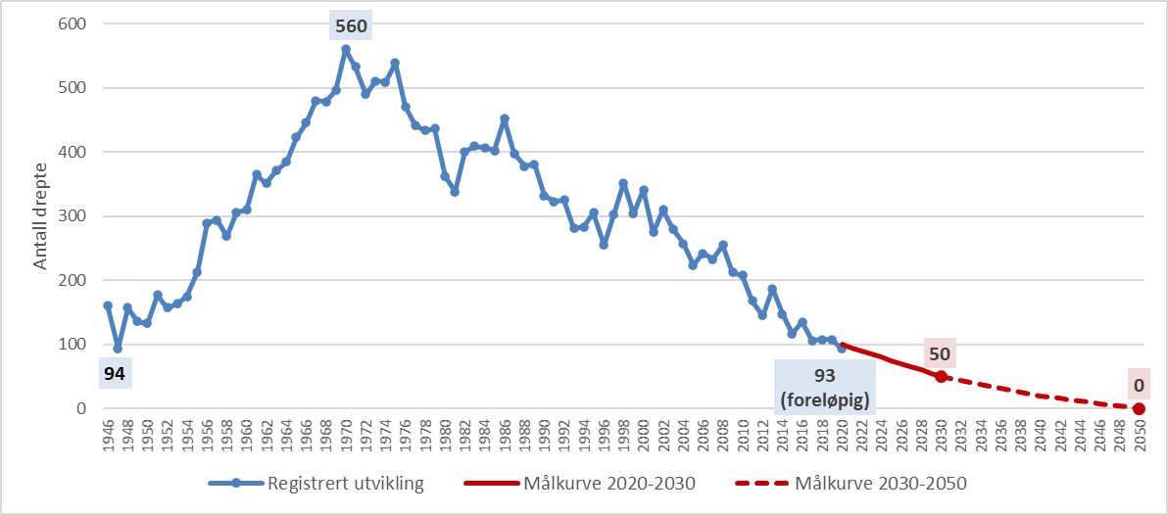
Utvikling i antall drepte + regjeringens ambisjon for 2030 og 2050 i NTP 2022-2033
Notes:
Regjeringens ambisjon for 2030 og 2050 er at det innen 2030 skal være maksimalt 50 drepte. Dette innebærer om lag en halvering fra dagens nivå for antall drepte. Det er for første gang tidfestet en langsiktig ambisjon at ingen skal bli drept i trafikken i 2050. Ambisjonsnivået er høyt og krever en fortsatt stor innsats i trafikksikkerhetsarbeidet.
Minner om det samferdselsministeren sa i sin tale: At det ikke har vært samme reduksjon innen hardt skadde, og at dette arbeidet vil kreve en stor innsats fra alle aktører.

Slide 6
Forankring av arbeidet med Nasjonal tiltaksplan for trafikksikkerhet på veg 2022-2025 i stortingsmeldingen om NTP 2022-2033:
«Med utgangspunkt i målene og innsatsområdene i Nasjonal transportplan, gir Samferdselsdepartementet Statens vegvesen mandat til å lede arbeidet med rulleringen av Nasjonal tiltaksplan for trafikksikkerhet på vei.
Formålet med planen er å utarbeide et bredt spekter av omforente og faglig forankrede tiltak, i tillegg til å styrke samarbeidet mellom de sentrale trafikksikkerhetsaktørene.
Tiltaksplanen framstiller hvordan aktørene skal bidra til reduksjon i antall drepte og hardt skadde. Gjennom arbeidet med tiltaksplanen skal det settes mål for tilstandsutviklingen innenfor områder av stor betydning for trafikksikkerheten, som for eksempel overholdelse av fartsgrenser og bruk av bilbelte. Det skal også konkretiseres tiltak for å nå målene i Nasjonal transportplan.
I arbeidet bør det søkes en enda nærmere kobling mellom den nasjonale tiltaksplanen og fylkeskommunenes planer.
I tråd med innsatsområdene i planperioden må trafikksikkerhet i storbyområdene tillegges større vekt.
Statens vegvesen skal utarbeide årlige resultatrapporter som viser progresjon i forhold til ambisjonsnivået i Nasjonal transportplan og tilstandsmålene i tiltaksplanen»

Slide 7
Grov framdriftsplan for arbeidet med Nasjonal tiltaksplan for trafikksikkerhet på veg 2022-2025
Fase 1 1/1 – 1/6: Innhente forslag til tiltak
Fase 2 1/6 – 1/10: Utarbeide høringsutkast
Fase 3 1/10 – 31/12: Utkast på høring
Fase 4 1/1 -1/3 2022: Utarbeide sluttdokumentet
Ca. 1/3 2022: Lansering og overlevering av sluttdokumentet til Statsråden
Notes:
I Fase 1 inngår:
Gjennomgang av dokumenter for å skaffe til veie et best mulig faglig grunnlag for arbeidet med tiltaksplanen.
Gjennomføring av møter innenfor 15 ulike temaer (avholdt i perioden 5/3 – 27/4). Formålet med møtene har vært å samle fagpersoner fra ulike aktører til en diskusjon hva som kan være aktuelle tiltak innenfor de ulike temaene. I hovedsak er det avholdt ett møte per innsatsområde. Innhenting av forslag til tiltak i tiltaksplanen fra ulike aktører.
I Fase 2 vil det som en del av arbeidet med høringsutkastet også bli tatt kontakt med aktører som har kommet med forslag til tiltak for oppfølgende samtaler.
I Fase 3 legges det til rette for at høringsutkastet skal kunne behandles politisk i fylkeskommunene og i de åtte medvirkende storbykommunene.

Slide 8
15 innsatsområder
Fart
Rus
Belte i bil og buss og sikring av barn
Uoppmerksomhet
Barn og unge (0-14 år)
Ungdom og unge førere
Eldre trafikanter og trafikanter med funksjonsnedsettelser
Gående og syklende
Motorsykkel og moped
Godstransport på veg
Møteulykker og utforkjøringsulykker
Drift og vedlikehold
Bruk av ny teknologi i trafikksikkerhetsarbeidet
Systematisk trafikksikkerhetsarbeid i fylkeskommuner og kommuner
Kunnskapsutvikling
Notes:
Nye innsatsområder (enkelte har tidligere kun hatt omtale i planen, uten å være eget innsatsområde): Uoppmerksomhet, drift og vedlikehold og bruk av ny teknologi.
Ambisjonen i NTP 2022-2033 om maksimalt 350 drepte og hardt skadde innen 2030, forutsetter at det gjennomføres et stort mangfold av tiltak og at alle relevante aktører bidrar. Nasjonal tiltaksplan for trafikksikkerhet på veg skal synliggjøre denne bredden. Enkelte trafikksikkerhetstiltak vil falle utenom de 15 innsatsområdene, og det er viktig at også disse skal kunne gis plass i tiltaksplanen.
Derfor vil det, i tillegg til de 15 innsatsområdene, også bli tatt med mer begrensede omtaler av ytterligere tema, som supplerende temaområder.

Slide 9
Oppfølgingstiltak innenfor hvert innsatsområde
Nasjonal tiltaksplan for trafikksikkerhet på veg 2022-2025 vil inneholde et antall såkalte «oppfølgingstiltak». Dette er tiltak som vil bli fulgt opp gjennom planperioden, og det legges opp til rapportering til Samferdselsdepartementet halvveis i planperioden og etter endt planperiode.
Det legges til grunn at oppfølgingstiltakene skal oppfylle følgende kriterier:
  Tiltaket må gi en forventet reduksjon i drepte og hardt skadde sammenliknet med om tiltaket ikke ble gjennomført
  Tiltaket må ikke være strid med føringer gitt i NTP 2022-2033 eller med øvrige politiske signaler gitt av regjeringen.
  Tiltaket må være forankret i ledelsen hos den aktøren (eller de aktørene) som står som ansvarlig for gjennomføring.
  Tiltaket må være gjennomførbart innenfor forventede økonomiske rammer (det følger ikke ekstra midler med tiltaksplanen).
  Tiltaket må være gjennomførbart med forventet bemanning.
  Tiltaket må ha et visst omfang.
Notes:
Det er viktig at tiltakene, og en forventet reduksjon av antall d/hs, skal være KUNNSKAPSBASERTE

Slide 10
Innsatsområde:
Systematisk trafikksikkerhetsarbeid i fylkeskommuner og kommuner
Flere tiltak har til hensikt å påvirke kommunenes trafikksikkerhetsarbeid, både gjennom innsats fra Trygg Trafikk og fylkeskommunene
Kommunale trafikksikkerhetsplaner
Revisjon av hb V722 Kommunale trafikksikkerhetsplaner
Godkjenning som Trafikksikker kommune
Oppfølging av Barnas transportplan tas under innsatsområde Barn og unge
Notes:
Aktuelle tiltak som har vært i inneværende periode, og som er sannsynlig at vil bli med videre i ny form.
Vi jobber også med at Trøndelag skal bli Trafikksikker fylkeskommune.
Siste punkt vil være under innsatsområdet Barn og unge -> se neste

Slide 11
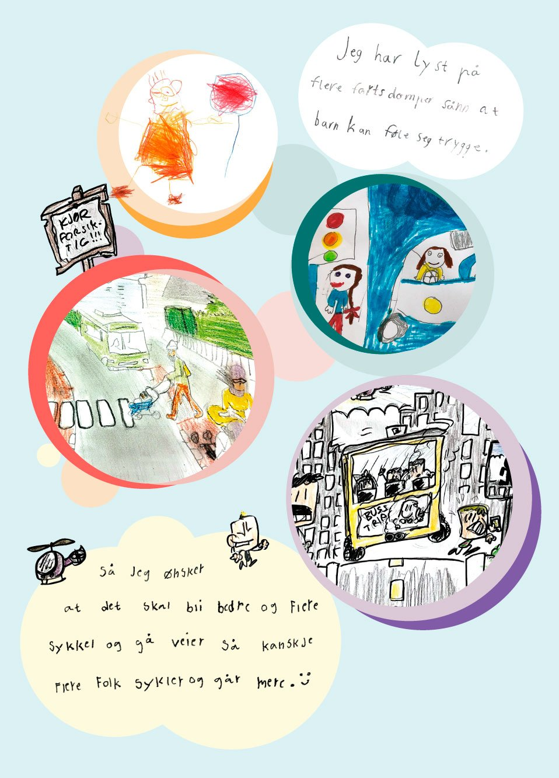
Barnas transportplan
Det etableres en tilskuddsordning for å stimulere til lokalt arbeid. Det prioriteres en ramme på 500 mill. kroner i første seksårsperiode til tiltak som bedrer trafikksikkerheten for barn og unge, herunder etablere en tilskuddsordning for å stimulere til lokalt arbeid for trygge skoleveier og nærmiljøer
Et sentralt tiltak her er etablering av såkalte "hjertesoner", det vil si mest mulig bilfrie soner rundt skoler

Slide 12
Eksempler på mulige utdypende indikatorer for kommunalt trafikksikkerhetsarbeid
Antall kommuner som har gyldig trafikksikkerhetsplan
Antall kommuner som er godkjent og regodkjent som Trafikksikker kommune

Slide 13
Kommunene som sentrale aktører innen trafikksikkerhetsarbeidet
Kommunene er arealmyndighet
Kommunene er eier av kommunale veger
Kommunene er arbeidsgiver
Kommunene er eier av skoler og barnehager
Kommunene skal etter folkehelseloven fremme befolkningens helse og bidra til å forebygge skade
Mange ansatte kjører mye bil i kommunal tjeneste
Notes:
Eget innlegg om trafikksikker kommune!

Slide 14

Ny nullvisjonslogo utarbeidet i anledning nullvisjonens 20-årsjubileum, februar 2021
Takk for oppmerksomheten!

